Slide 1

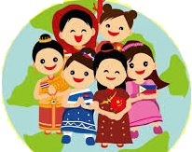

臺北市私立光仁國民小學
新住民多元文化日宣導
(全球一家親)

Slide 2

一、新住民的意義
新住民是指移居到一個國家或地區的人口，他們可能具有不同的國籍、文化、語言和宗教背景。
隨著全球化的加速和國際移民的增加，新住民已成為許多國家和地區社會的一個重要組成部分。

Slide 3
二、臺灣新住民及新住民子女
新住民：(依據內政部移民署定義)
與臺灣人結婚之外國人、無國籍人及取得中華民國的國籍者，在臺合法居留、定居或設有戶籍。
新住民子女：
新住民和臺灣人所生的孩子。

Slide 4
三、多元文化的意義
多元文化是指社會中存在著多種不同的文化背景，這些文化背景可以是基於種族、語言、宗教、風俗習慣等多種因素。在多元文化社會中，人們可以與不同背景的人交流和相互了解，從而更好的理解和尊重彼此的文化差異。

Slide 5
四、多元文化的意義
多元文化是由不同信念、行為、宗教、種族、語言、建築、美食、服飾……等組成。
不同文化之間，需彼此和樂相處、相互尊重。

Slide 6
五、多元文化的精神
關懷
尊重
接納
包容

Slide 7
六、新住民多元文化
在新住民的多元文化社會中，不同文化的交流和融合已成為一個不可避免的現實。這種文化交流和融合有助於促進文化多樣性的發展，提高人們的文化意識和文化素質。同時，也可以促進人們之間的相互理解和尊重，減少文化衝突和誤解。

Slide 8
七、新住民多元文化
在新住民的多元文化社會中，應該鼓勵人們之間的文化交流和融合，尊重和包容不同文化背景的人群。為了讓大家能更深刻體驗新住民多元文化，輔導室在新住民多元文化宣導中，介紹了六個國家的特殊節慶，包含：日本─東京高圓寺的阿波舞節、中國─哈爾濱國際冰雪節、越南的香水塔節、印尼─峇厘島靜居日、德國─慕尼黑啤酒節、以及法國─里昂的燈光節。

Slide 9

八、東亞文化介紹(列舉兩例)
日本
中國

Slide 10
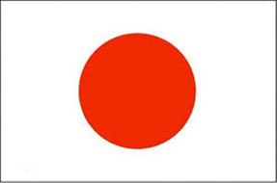
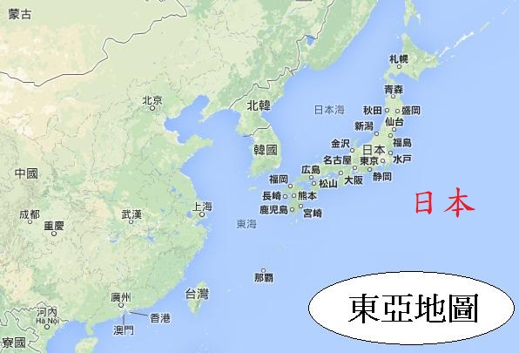
(一)日本(1/4)
地理位置

Slide 11
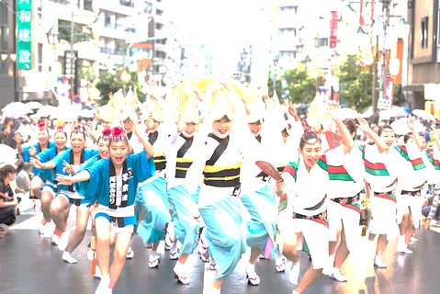
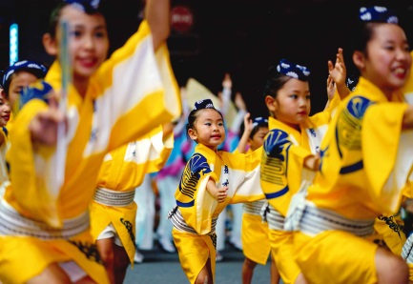
(一)日本(2/4)
特殊節慶：東京高圓寺阿波舞節
阿波舞簡介：
1.舉辦時間：每年的8月底。
2.擁有400多年歷史的日本傳統集體舞蹈。
3.最早起於四國德島縣。
4.以三味線、太鼓、鉦鼓、篠笛等樂器，演奏
出兩拍子樂曲伴奏。
5.舞姿著重於手部姿勢。

Slide 12
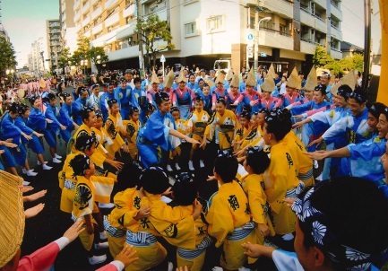
(一)日本(3/4)
6.以「連」為單位，一個連裡約有數十位舞者共
同表演。
7.高圓寺的阿波舞祭，是東京規模最大、歷史最
久的阿波舞祭典。
8.祭典中萬人當街共舞之盛大景況，可說是東京
都內夏日最引人注目的活動之一。
9.參加隊伍，在裝扮和舞姿上各顯特色，共同舞
出夏日的熱情與活力。

Slide 13
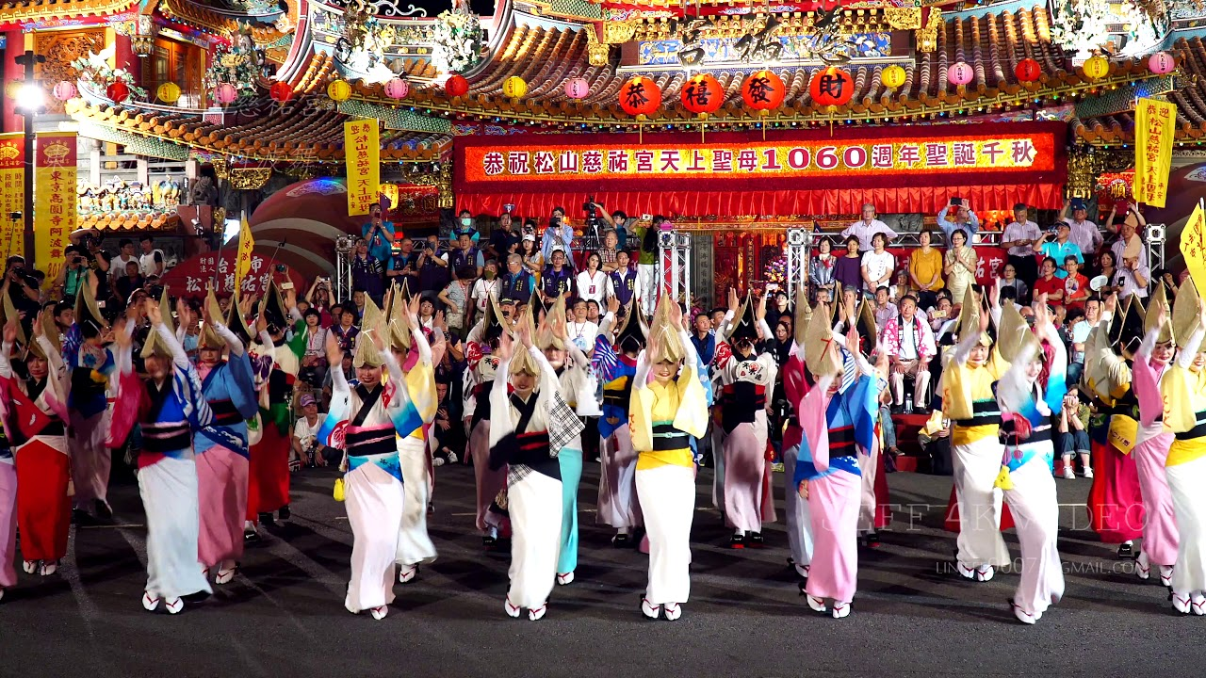

(一)日本(4/4)
2019年4月，高圓寺的阿波舞者們有到臺灣
巡迴公演，公演的舞者人數共160人。
公演影片
請點選
(跳舞片段可從16’00’’開始看)

Slide 14

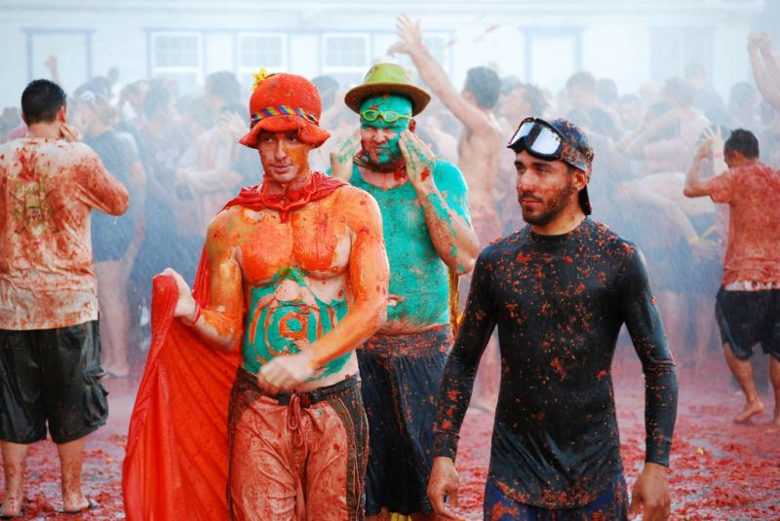
西班牙La Tomatina番茄節
每年8月的最後一個週三，在西班牙瓦倫西亞的布尼奧爾（Bunol）小鎮舉行，會舉行一年一度的西班牙番茄節（La Tomatina Festival），自1945開始，番茄大戰就成了布尼奧爾鎮（Bunol ）最重要的傳統活動，每年約消耗100噸以上的番茄，原本寧靜的白色小鎮經過瘋狂而失控的番茄大戰祭禮，白牆屋房、巷弄小徑成染上一抹紅，人們泅泳於一片嫣紅汪洋之中

Slide 15

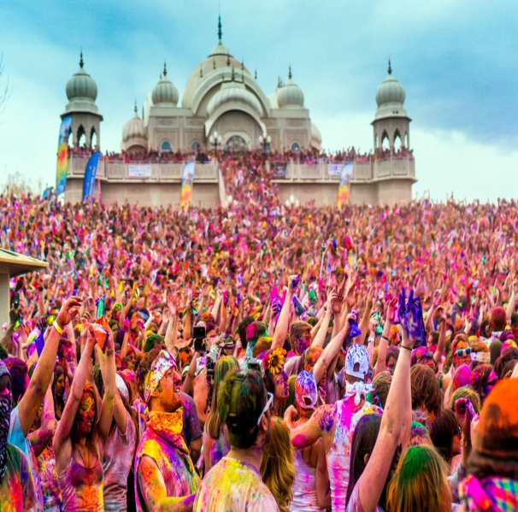
印度侯麗節Holi
一年一度的「侯麗節」又快到了，說「侯麗節」大家可能會陌生，亦即是印度五彩節，而當中的活動你一定聽聞過。近年全世界都流行著七彩粉末，在美國、台灣、澳洲、土耳其等地方都有舉行互拋彩色粉末的節慶，甚至有「彩色路跑」的活動，其實這些彩粉活動都是源自這個「侯麗節」。

Slide 16

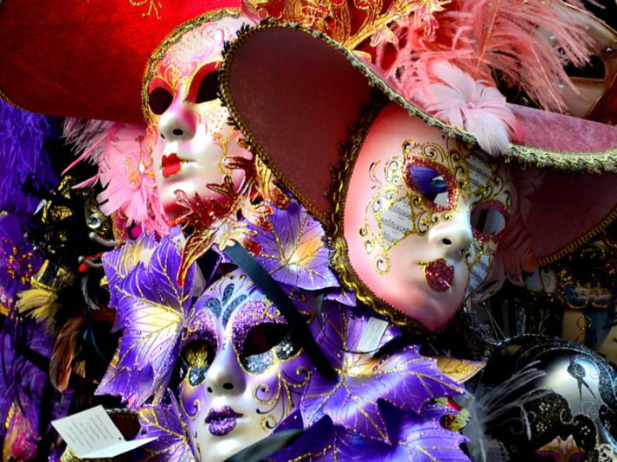
世界三大嘉年華之一「義大利威尼斯嘉年華面具節」
戴上面具，穿上禮服，不分階級的準備狂歡舉辦時間在每年冬季末期，聖灰星期三的前10天展開。這段期間，來自世界各地的遊客，不分日夜的盡情歌舞，街頭與各娛樂場所都會有一連串的面具扮裝遊行、音樂、戲劇、藝術、街頭藝人表演等活動，包括沿著大運河的水上遊行，不但可欣賞獨一無二的船隻隊伍遊行，還有小吃攤提供品嚐威尼斯特色美食，最後一天則在璀璨煙火的照亮下結束，迎接四旬節的到來。

Slide 17

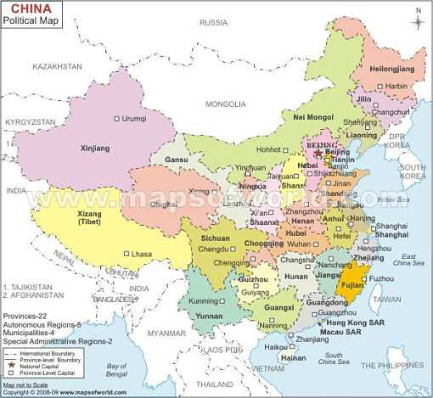
(二)中國(1/3)
地理位置

Slide 18
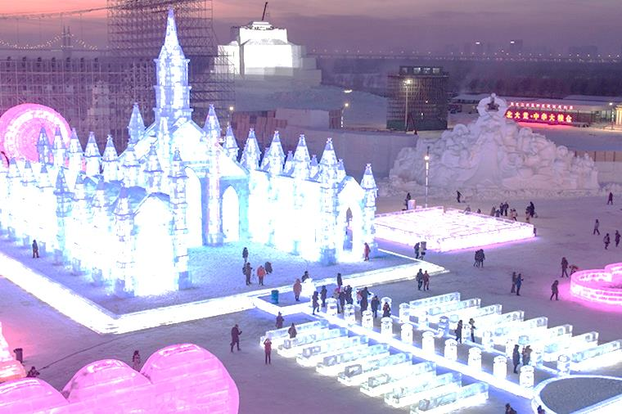
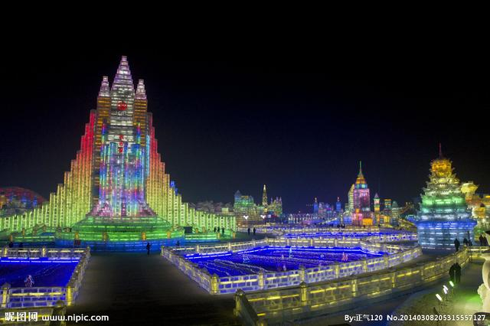
(二)中國(2/3)
特殊節慶：中國哈爾濱國際冰雪節
國際冰雪節簡介：
1.中國歷史上，第一個以冰雪活動為內容的
國際性節日，持續一個月。
2.舉辦時間：每年的1月5日。
3.活動內容：
冬泳比賽、冰球賽、雪地足球賽、
高山滑雪邀請賽、冰雕比賽、國際冰雕比賽、
冰上速滑賽、冰雪節詩會、冰雪攝影展、
圖書展、冰雪電影藝術節、冰上婚禮等。

Slide 19
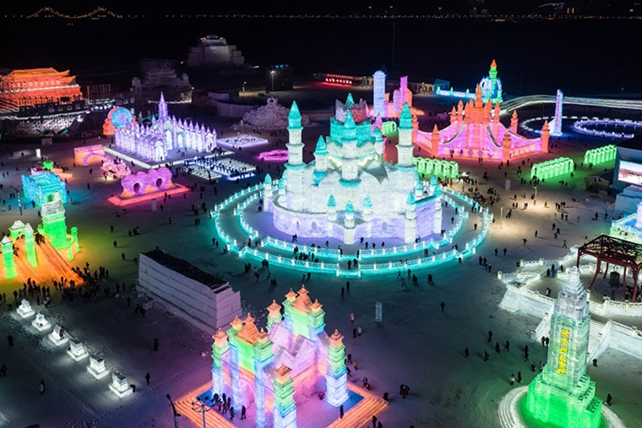
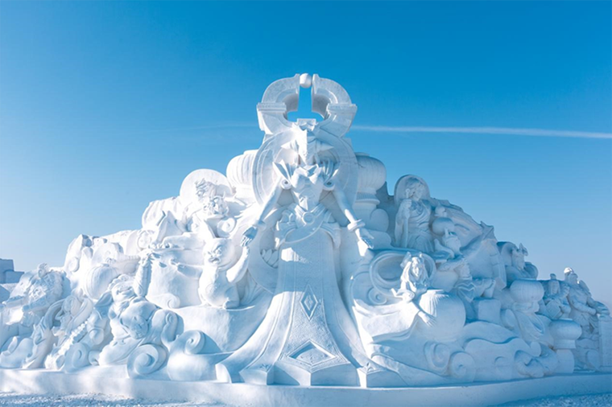
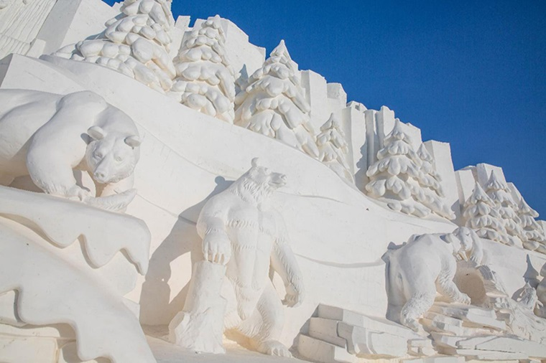
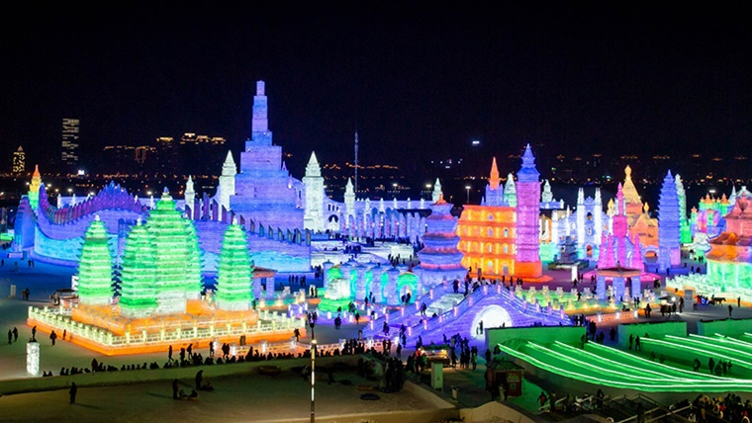
(二)中國(3/3)
冰雪節景觀：
影片
請點選

Slide 20
九、東南亞文化介紹(列舉兩例)
越南
印尼

Slide 21

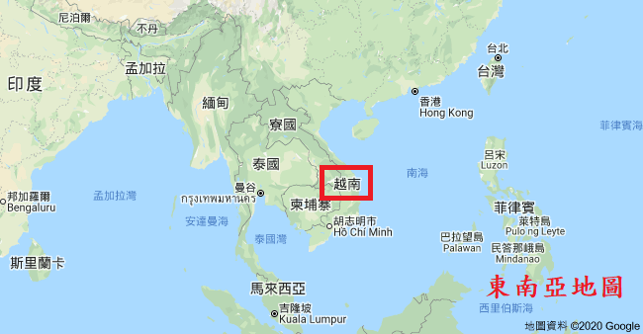
(一)越南(1/4)
地理位置

Slide 22
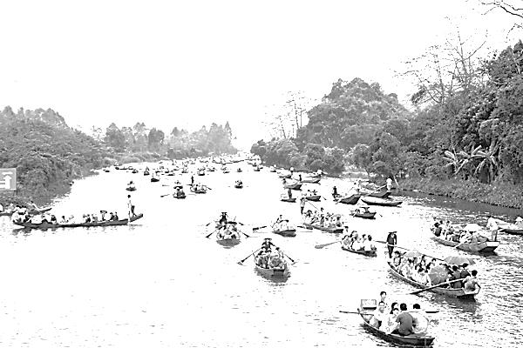
(一)越南(2/4)
特殊節慶：越南香水塔節
香水塔節簡介：
1.舉辦時間：每年農曆正月十五日
（國曆約二月中到三月）。
2.「香水塔」是一個「香山寺廟群」，在香
山洞穴中。這些塔寺建在石灰岩峭壁上，
在前行的石階兩旁，掛滿了彩色繽紛的旗
子，有時還會有舞龍表演，洞穴的煙霧交
織成迷濛的景象，極具特色。

Slide 23
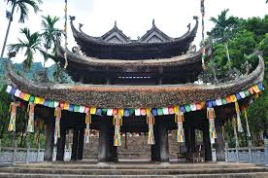
(一)越南(3/4)
3.前往香山寺廟群需從河內市坐2小時車到河
西省美德村，再到渡船口坐1小時的木舟，
沿途欣賞沅溪詩情畫意的風景。
4.傳說菩薩曾住在香水塔裡拯救人類的靈魂，
所以在越南人心中，香山洞穴是一個很神
聖的地方。
5.越南人會來此上香禮佛並祈求新年快樂、
心想事成和富貴生子等等。

Slide 24
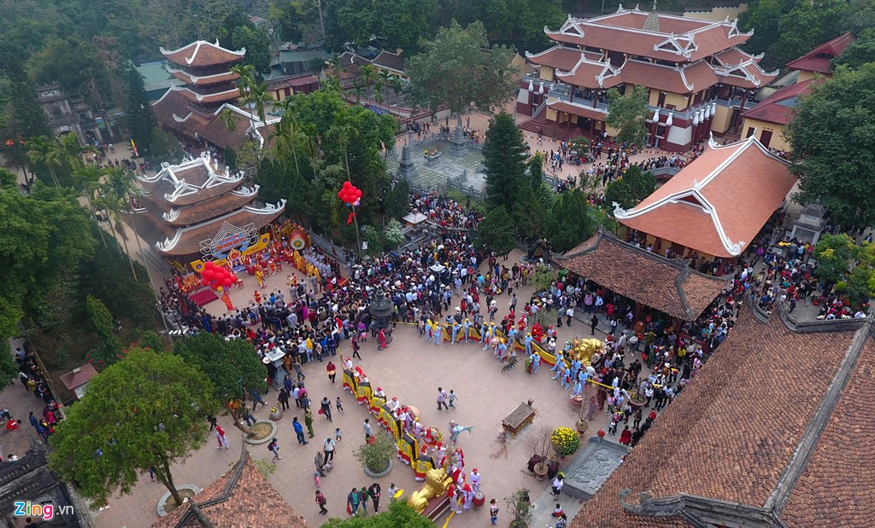
(一)越南(4/4)
一日遊
影片
請點選

Slide 25
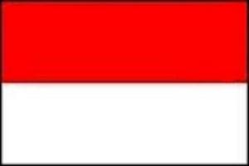
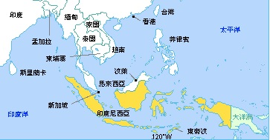
(二)印尼(1/3)
地理位置

Slide 26
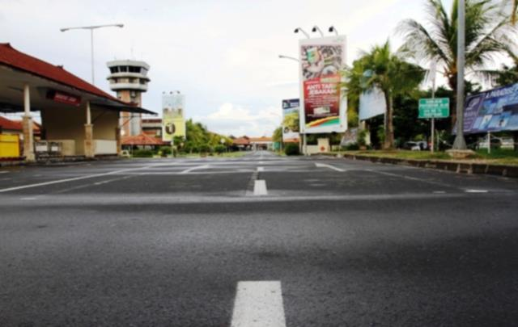
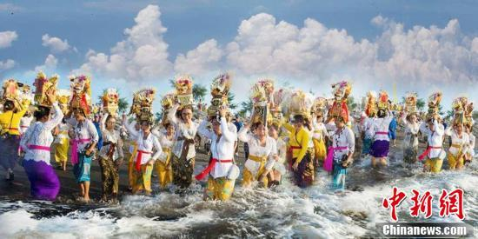
(二)印尼(2/3)
特殊節慶：峇厘島靜居日
靜居日簡介：
1.舉辦時間：印度教新年第一天早上6點起至
次日早上6點。
2.靜居日前兩三天，印度教教徒們會在海邊或湖
邊進行淨化儀式。因為他們覺得大海或湖泊是
聖水之源，可以淨化大自然和人體內的汙穢。
3.靜居日前一天，大家盡情狂歡，有如中國過年
，人們興高采烈，喜氣洋洋，身穿艷麗民族服
裝去參加慶祝活動。

Slide 27
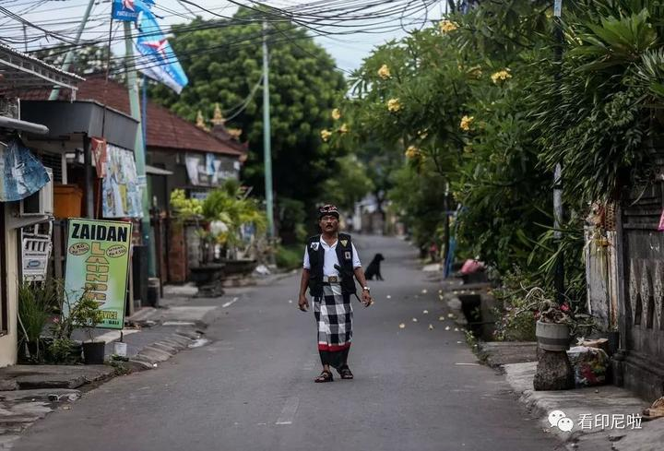
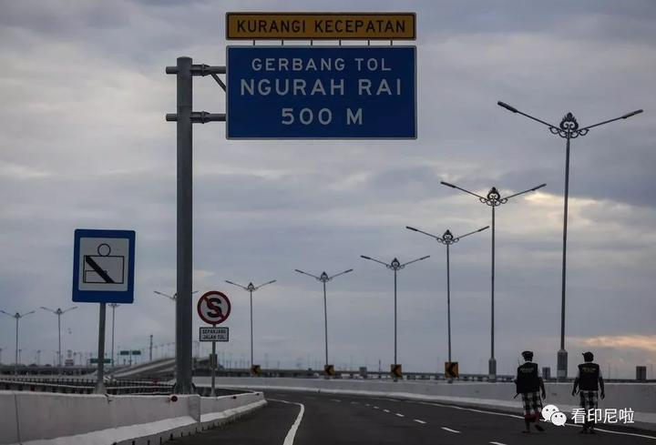
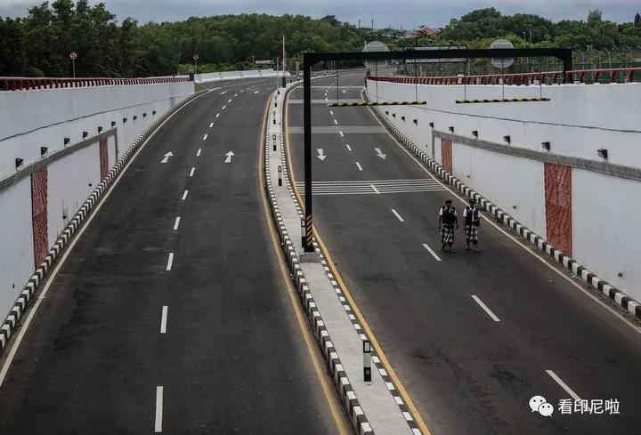
(二)印尼(3/3)
4.靜居日當天，不同於一般節日的熱鬧喜慶，
靜居日無任何慶祝活動。
5.當天人們在家裡不說話、不生火、不開燈，
不出門，沒有娛樂活動，可以自我鍛鍊、
瑜珈或打禪，安靜地度過，希望新的一年
有新的開始。
靜居日
報導
請點選

Slide 28
十、歐洲文化介紹(列舉兩例)
德國
法國

Slide 29

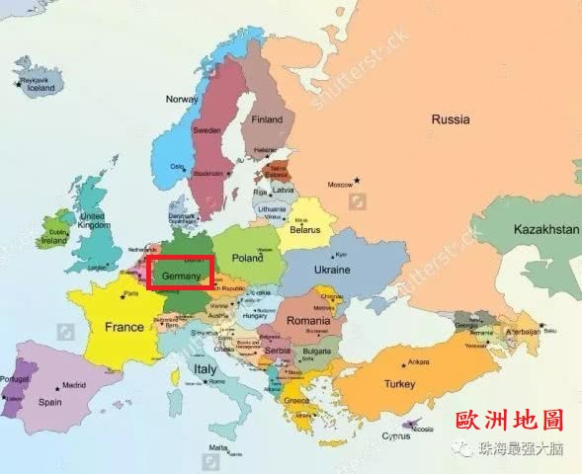
(一)德國(1/3)
地理位置

Slide 30
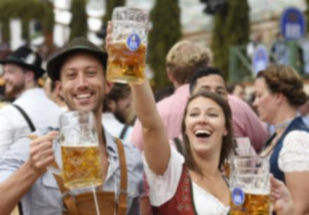
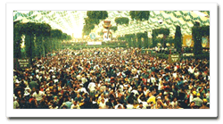
(一)德國(2/3)
特殊節慶：慕尼黑啤酒節
啤酒節簡介：
1.舉辦時間：每年九月末到十月初，持續兩
週（約16天）。
2.起源於1810年，為慶祝路德維希王子的婚
禮(馬術比賽)所舉辦，由於反應熱烈，這個節
日一直延續至今，慕尼黑政府更於 1995 年將
啤酒節推向國際化，與世界各地的人同歡。

Slide 31
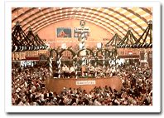
(一)德國(3/3)
3.慕尼黑啤酒節完整保留巴伐利亞的民間風
采和習俗：人們用華麗的馬車運送啤酒，
在巨大的啤酒帳篷開懷暢飲，欣賞銅管樂
隊演奏的民歌樂曲。
4.根據慕尼黑觀光事務當局統計，此節慶每
年都吸引了超過多達六百萬名的觀光客，
平均吃掉20萬條香腸、60萬隻烤雞
並喝掉足足600萬公升的啤酒。
啤酒節
報導
請點選

Slide 32

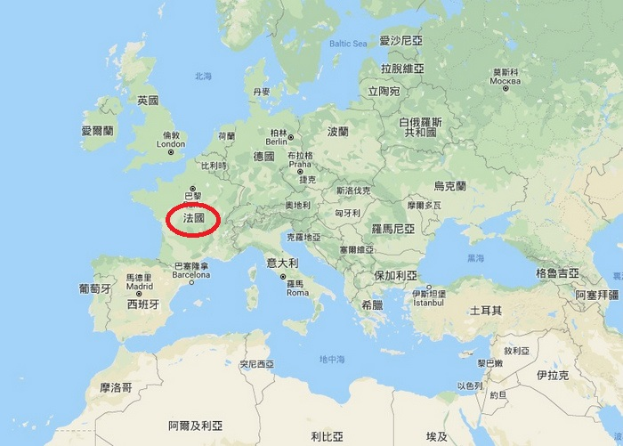
(二)法國(1/3)
地理位置

Slide 33
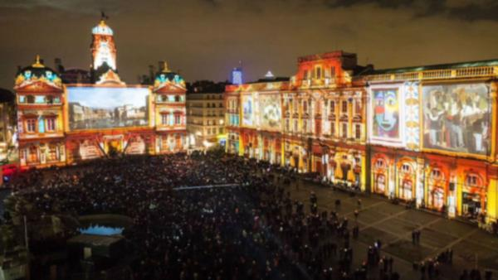
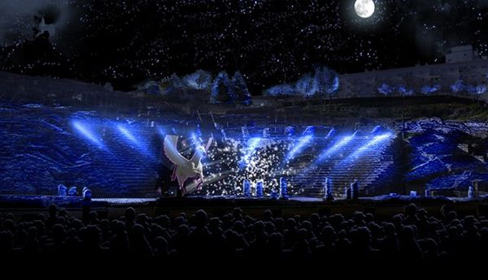
(二)法國(2/3)
特殊節慶：里昂燈光節
燈光節簡介：
1.舉辦時間：每年12月8日~12月11日，一般
持續4天。
2.起源於17世紀，當時黑死病在法國肆虐，而里
昂最終倖免於難。由於里昂的人民常常到教堂
祈禱，他們認為是聖母瑪利亞的保佑，因而自
此之後，里昂的人民每年12月8日都會擺放蠟
燭來表示對聖母的感謝。

Slide 34
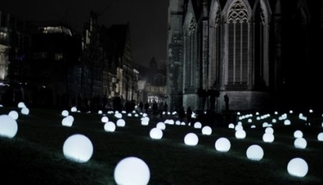
(二)法國(3/3)
3.里昂一年一度的燈節，是一個傳統節日與
藝術饗宴。
4.最有名的地點包括：富維耶聖母院和沃土
廣場。每年有超過四百萬遊客來到里昂觀
賞燈光節。
5.除了各種燈光裝置，還可以在沿途品嚐各
式小吃：烤腸，酸白菜，烤栗子，
再來一杯熱紅酒，在寒冷的冬日感受
到節日的溫暖。
燈光節
影片
請點選

Slide 35

全球一家親
面對不同國家的風土民情、特殊節慶，我們應該做到：
欣賞和尊重。

Slide 36
謝謝大家

